Slide 1

Ηλεκτροτεχνία-Ηλεκτρονική
Σχολή Μηχανικών
Τμήμα Μηχανολόγων Μηχανικών
Ελληνικό Μεσογειακό Πανεπιστήμιο
Ασκήσεις από τις διαλέξεις
jfasoulas@hmu.gr
Δρ. Φασουλάς Ιωάννης

Slide 2


Δρ. Φασουλάς Ιωάννης

Slide 3
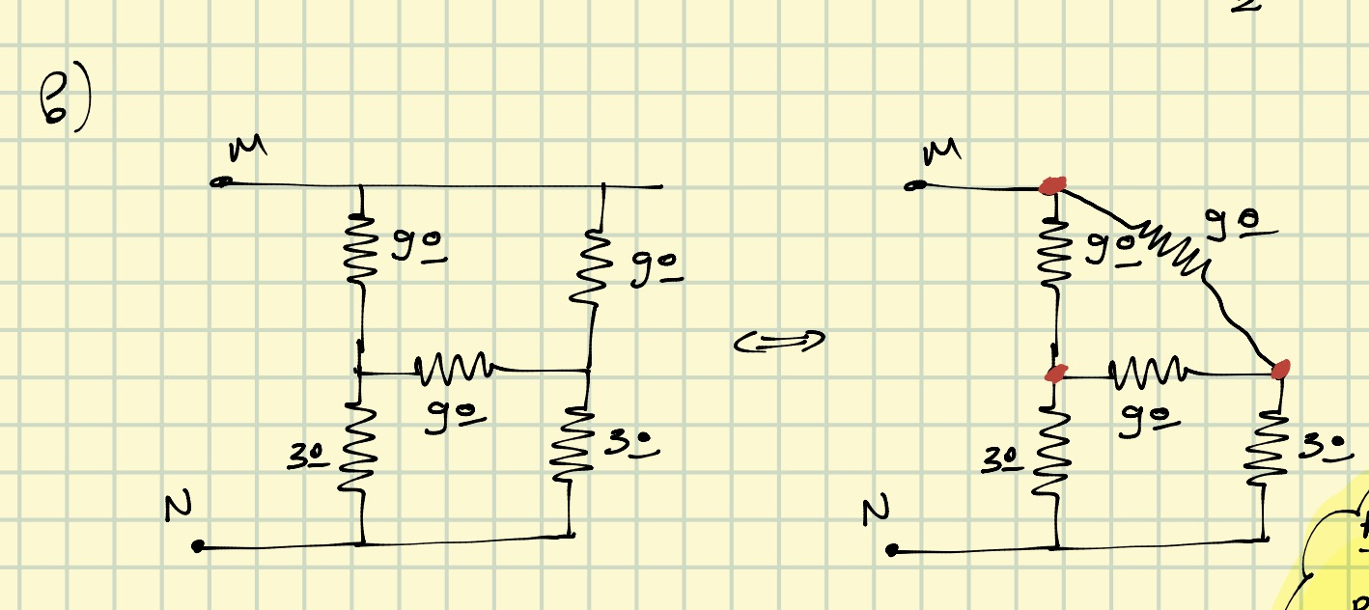
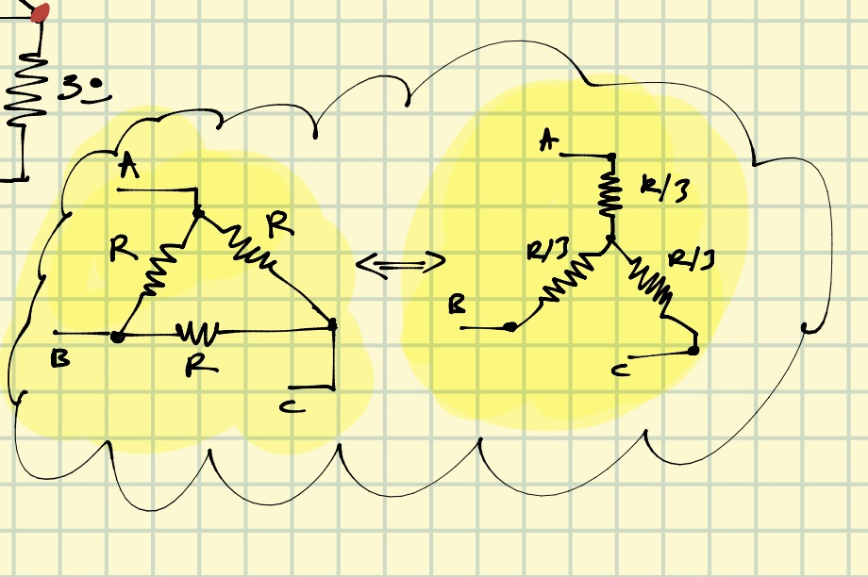
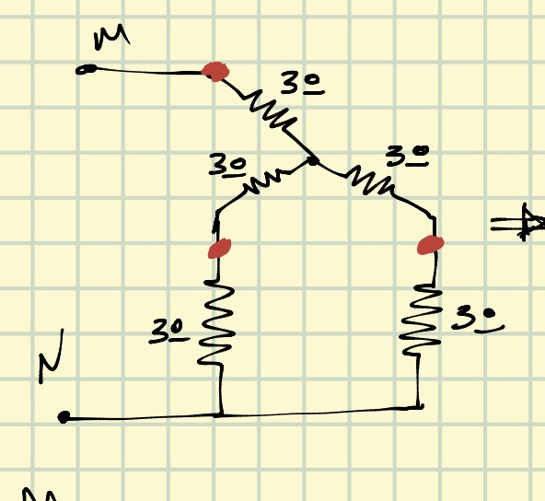
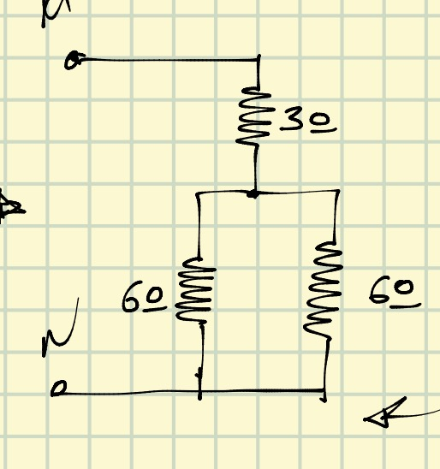
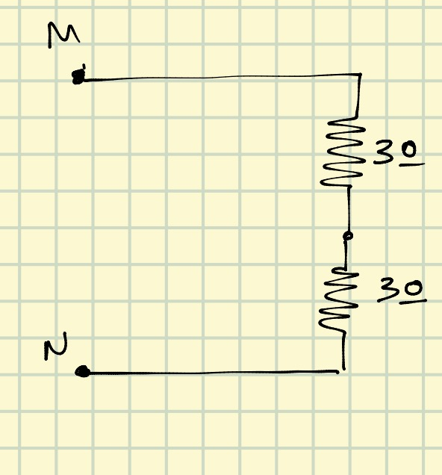
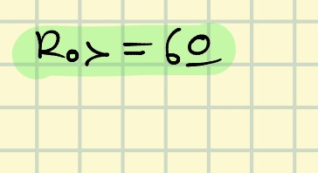
Δρ. Φασουλάς Ιωάννης

Slide 4
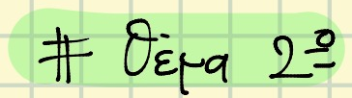
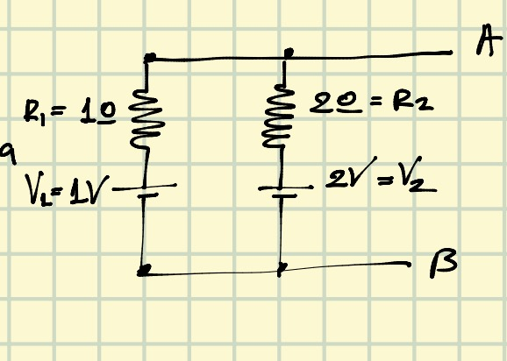

Δρ. Φασουλάς Ιωάννης

Slide 5
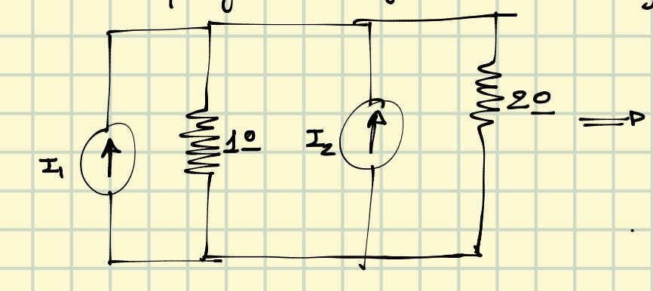
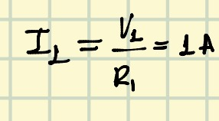
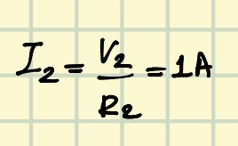

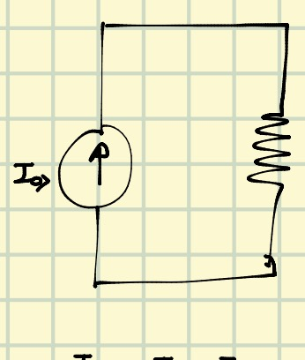
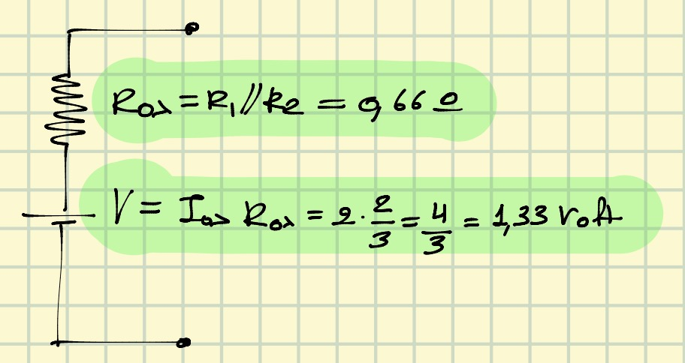


Δρ. Φασουλάς Ιωάννης

Slide 6

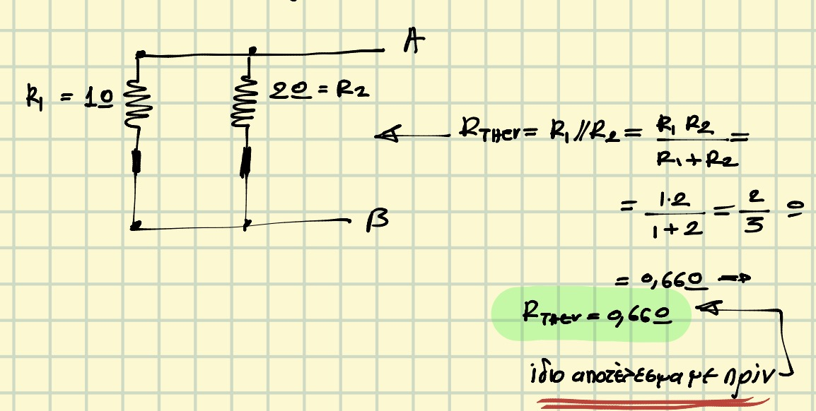
με τη μέθοδο thevenin
Δρ. Φασουλάς Ιωάννης

Slide 7
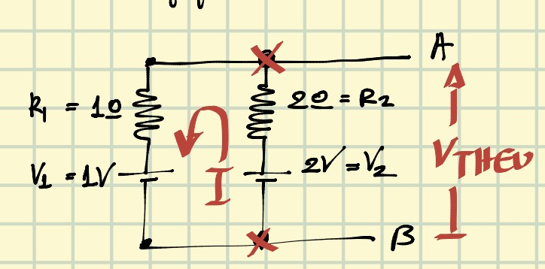



Δρ. Φασουλάς Ιωάννης

Slide 8

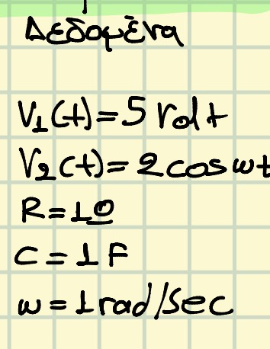
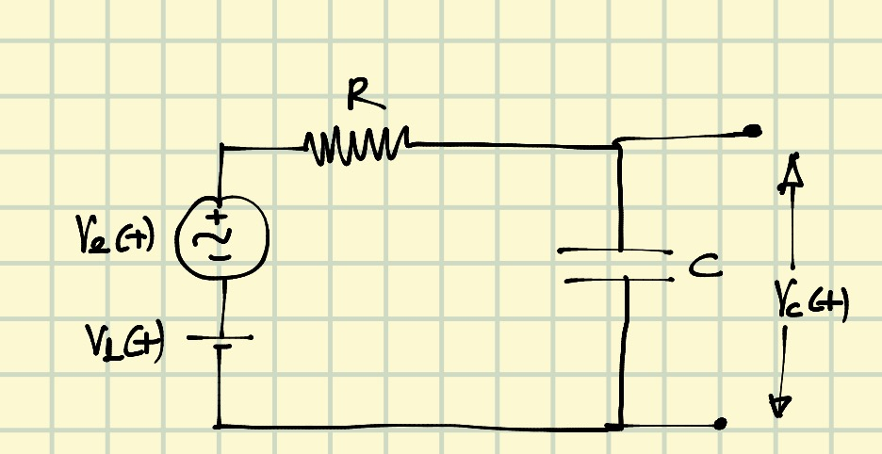
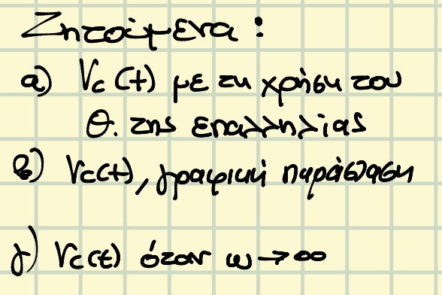
Δρ. Φασουλάς Ιωάννης

Slide 9

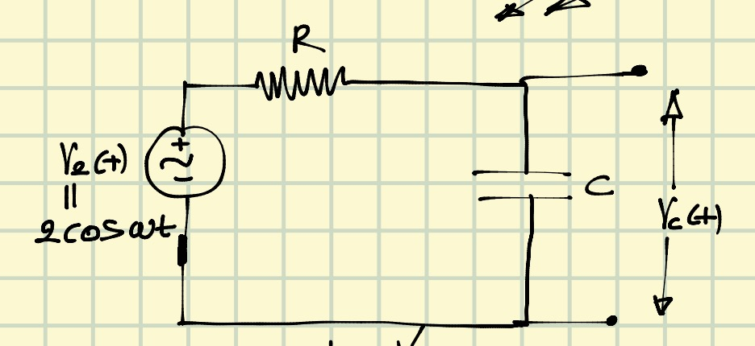
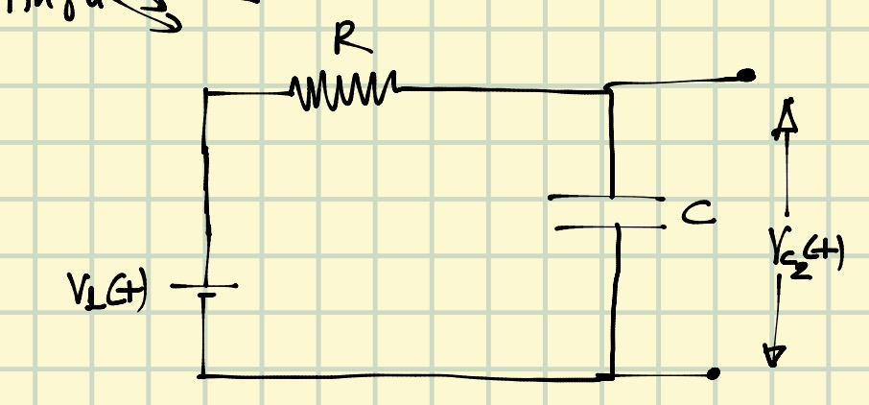
Δρ. Φασουλάς Ιωάννης

Slide 10
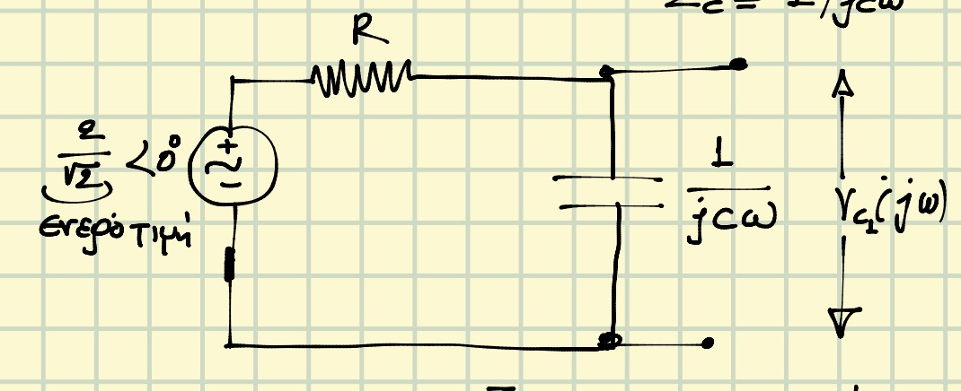
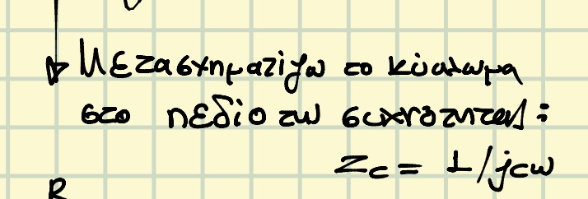



ΑC
DC
Δρ. Φασουλάς Ιωάννης

Slide 11

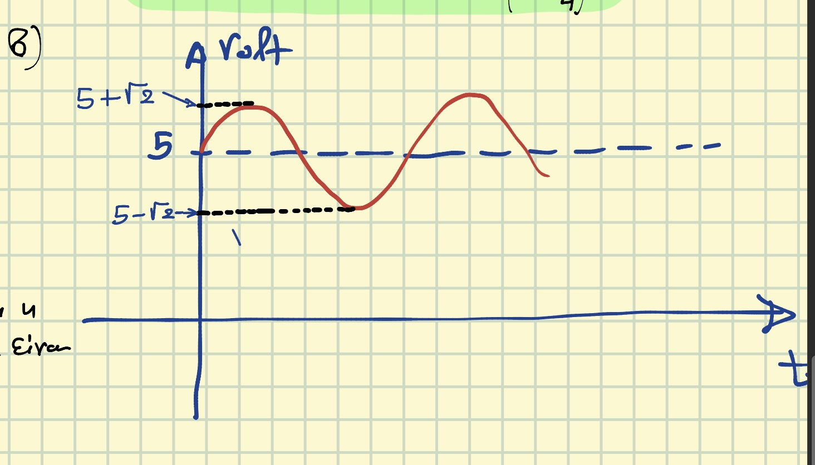
Δρ. Φασουλάς Ιωάννης

Slide 12
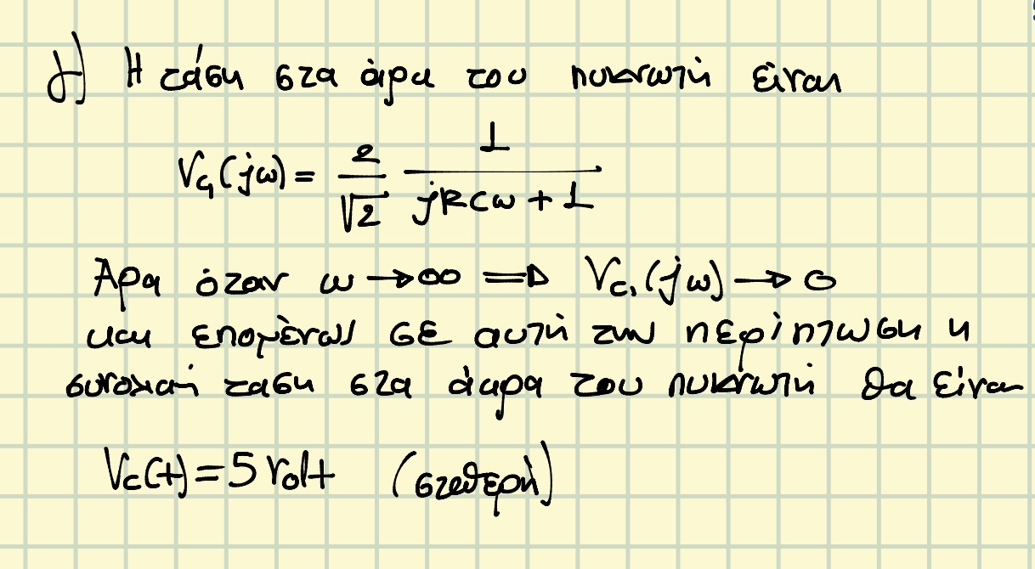

Δρ. Φασουλάς Ιωάννης

Slide 13

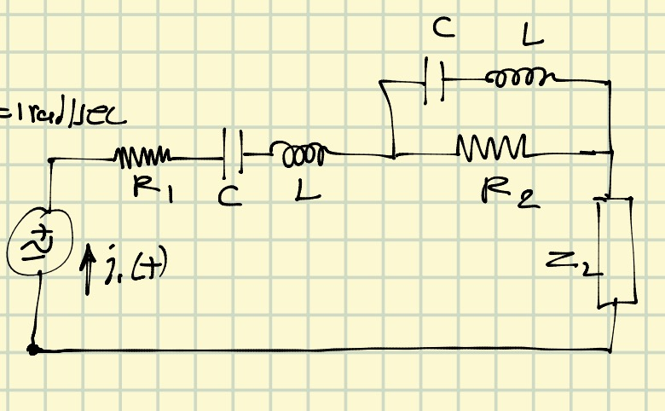
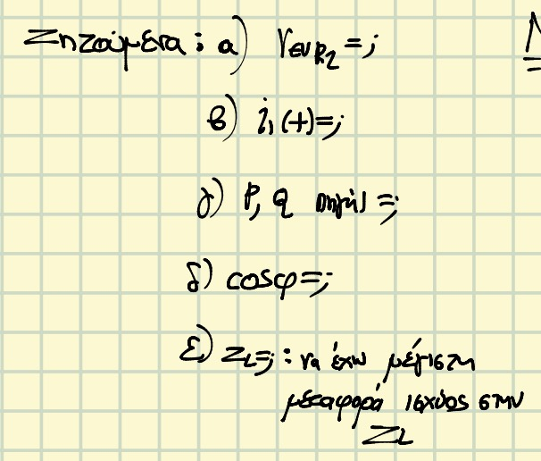
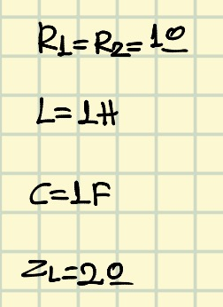
Δρ. Φασουλάς Ιωάννης

Slide 14
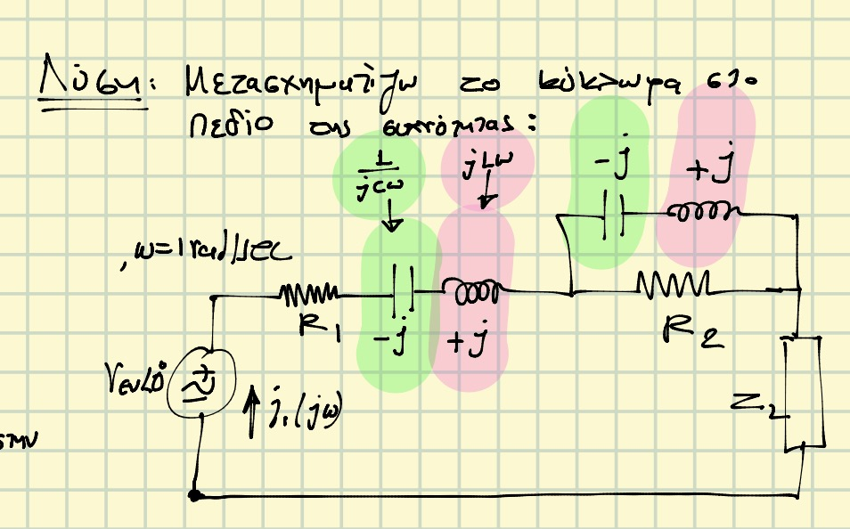
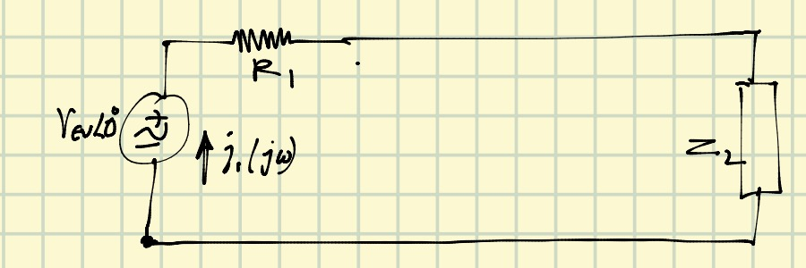

Δρ. Φασουλάς Ιωάννης

Slide 15
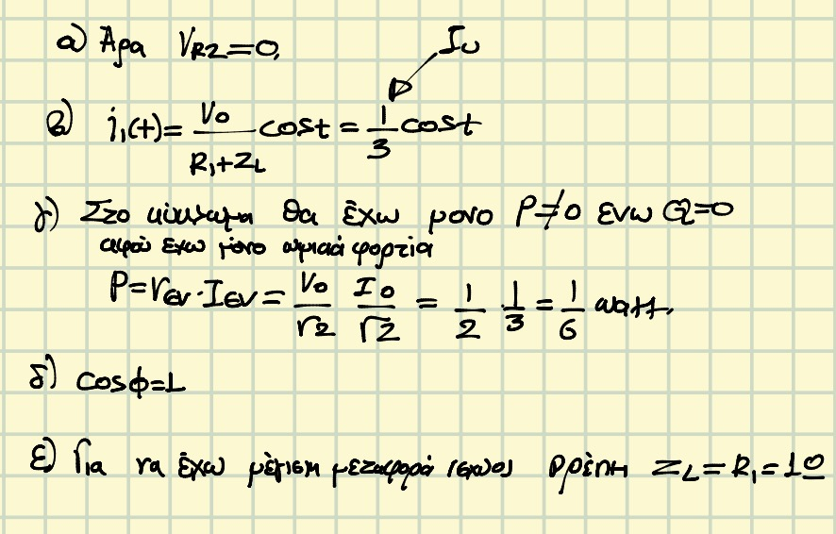
Δρ. Φασουλάς Ιωάννης

Slide 16
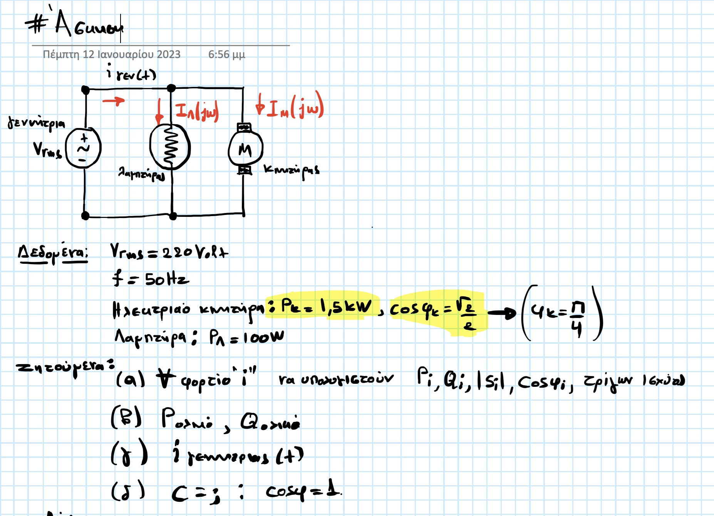

Άσκηση 1
Δρ. Φασουλάς Ιωάννης

Slide 17
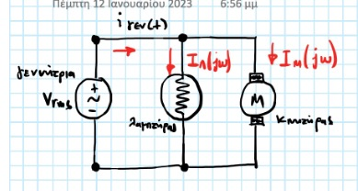
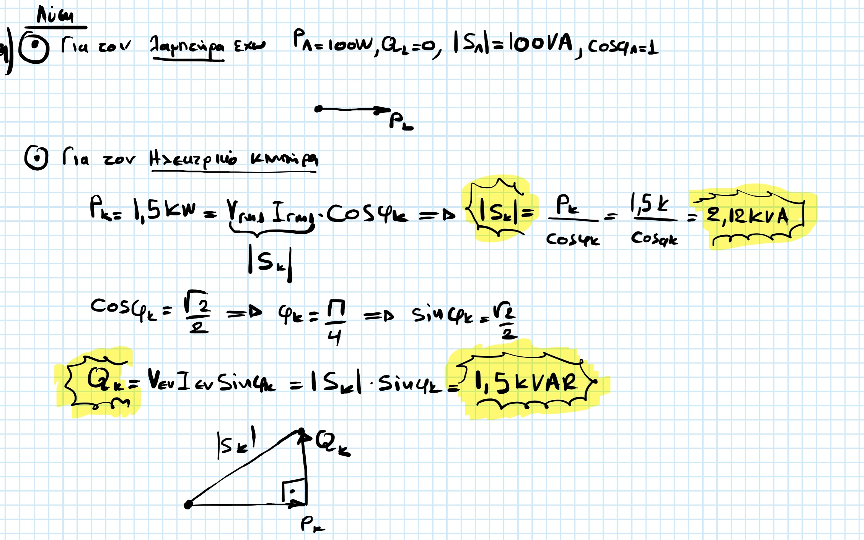
Δρ. Φασουλάς Ιωάννης

Slide 18

Δρ. Φασουλάς Ιωάννης

Slide 19
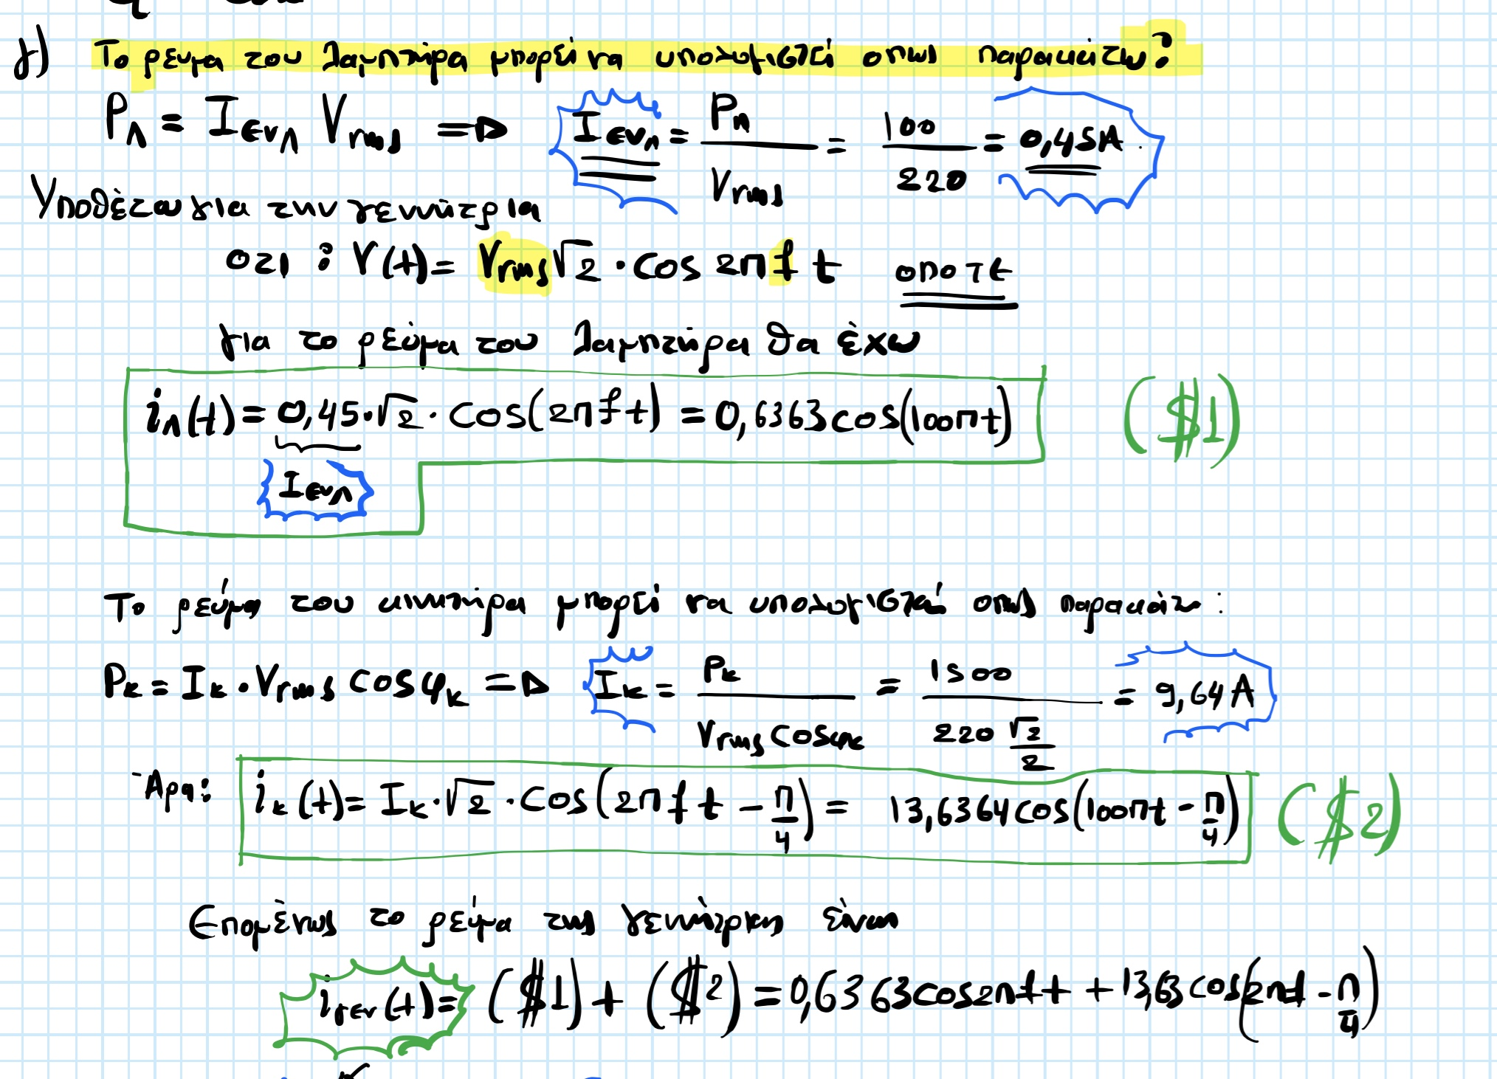


Δρ. Φασουλάς Ιωάννης

Slide 20

Δρ. Φασουλάς Ιωάννης

Slide 21
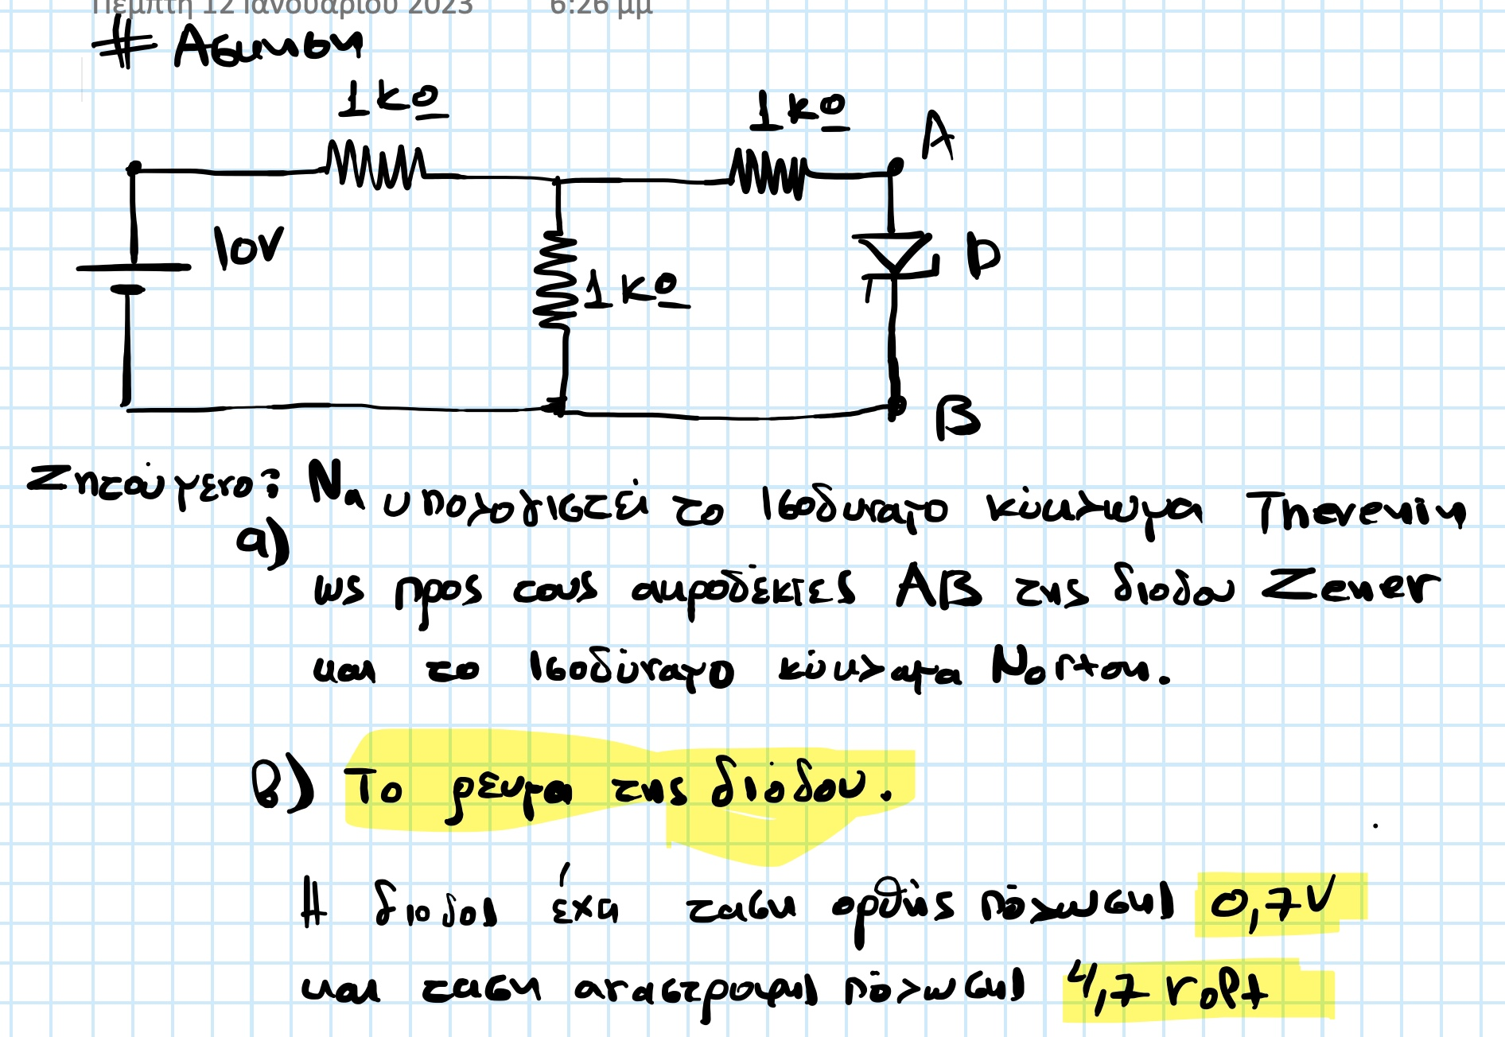

Άσκηση 2
Δρ. Φασουλάς Ιωάννης

Slide 22
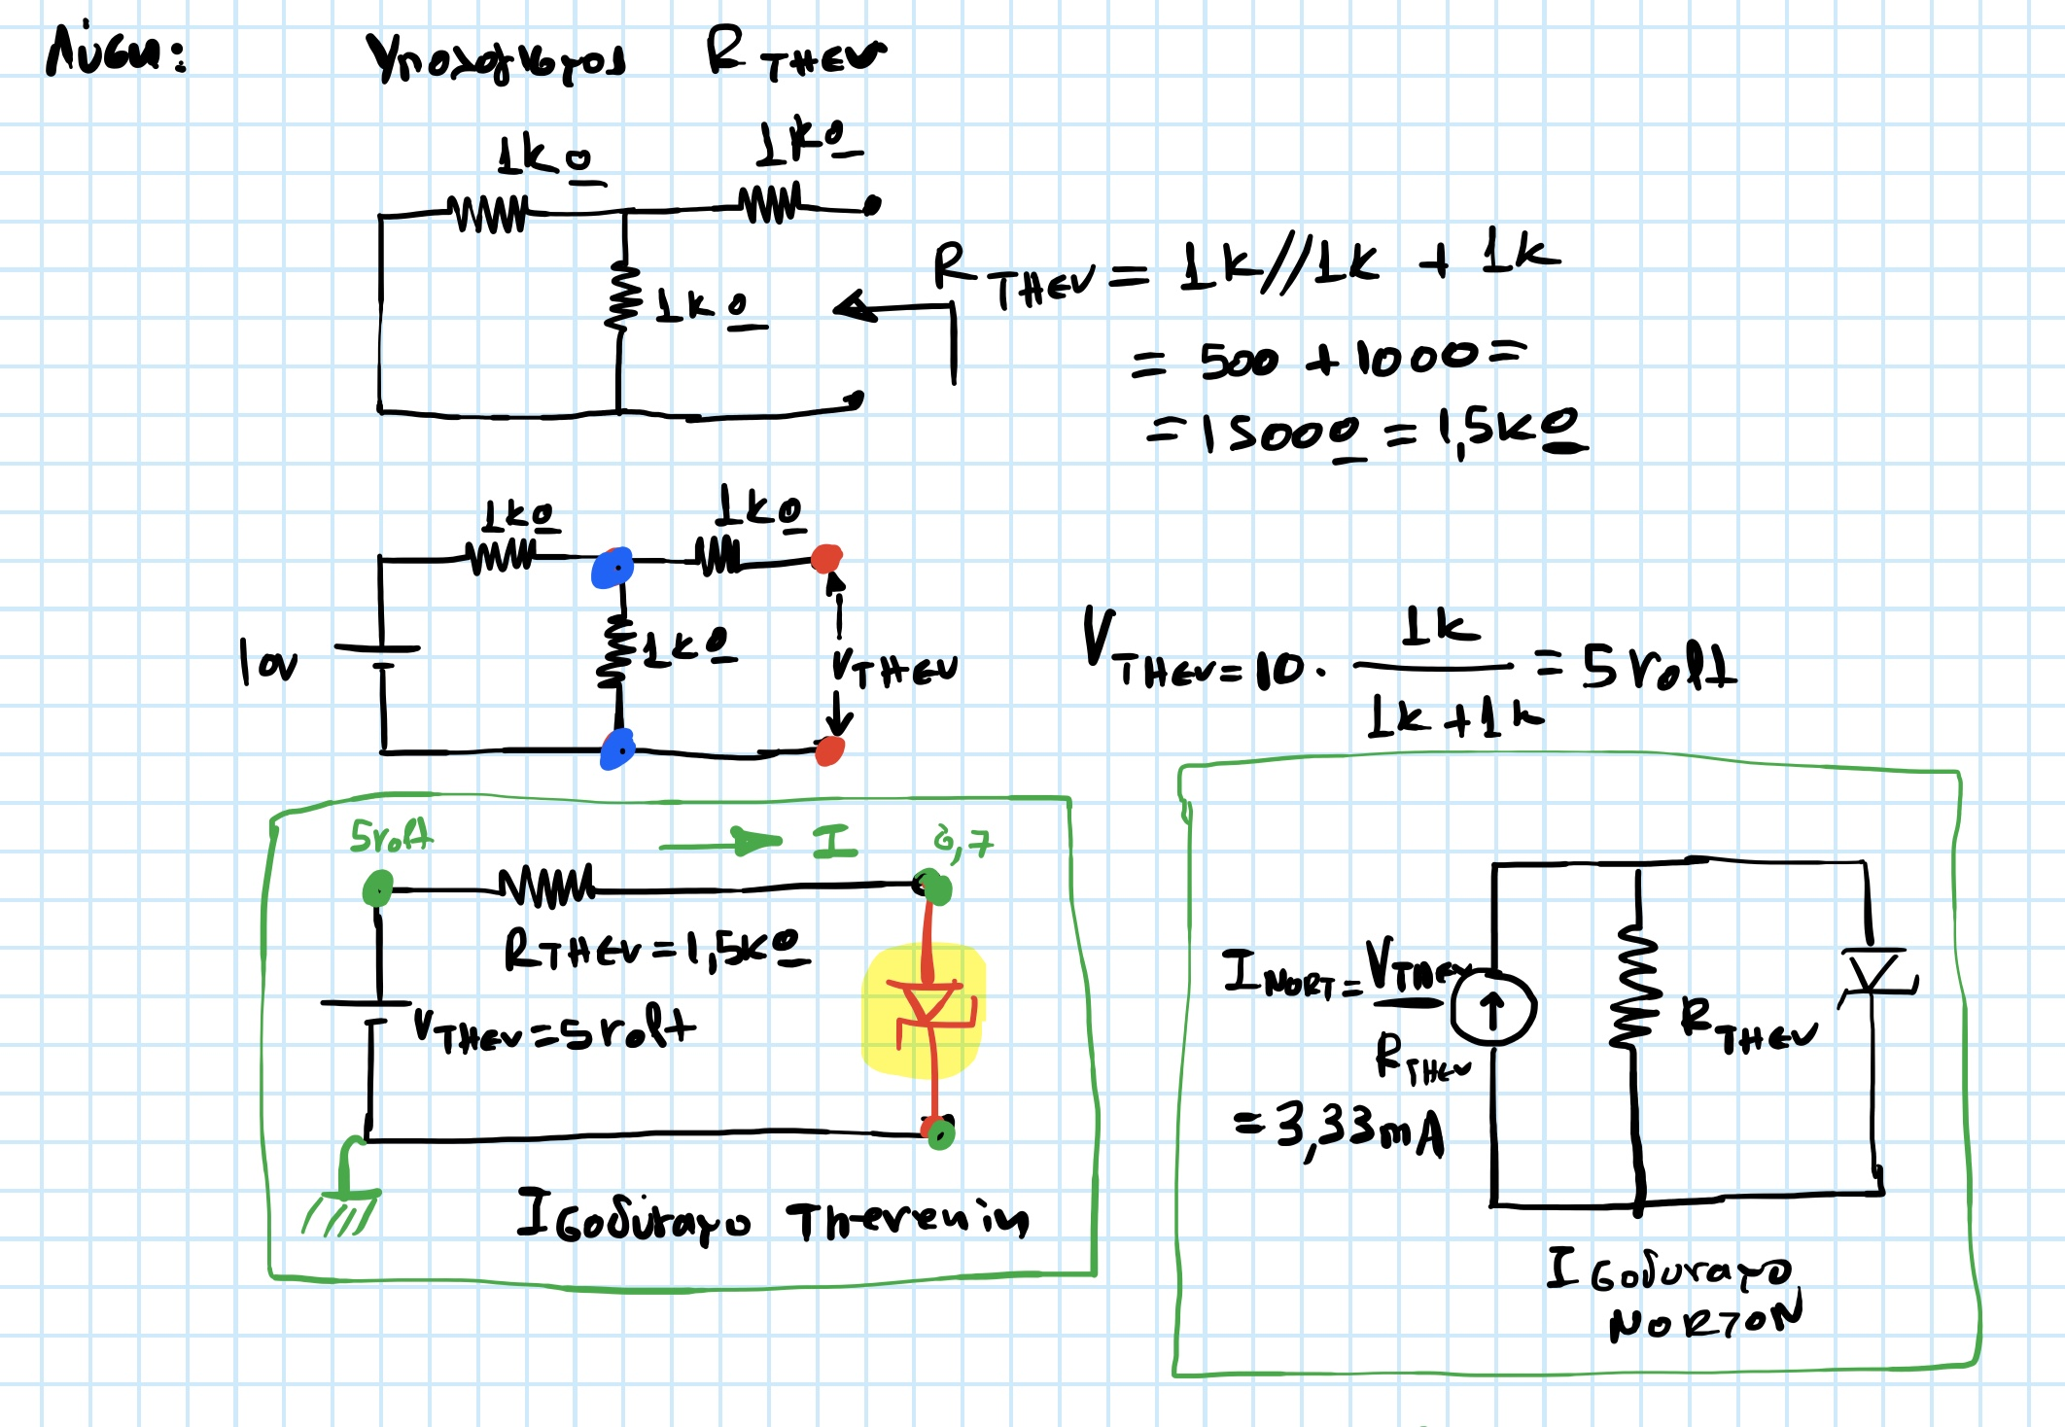

Δρ. Φασουλάς Ιωάννης

